Slide 1
Eau(x) et santé : comment améliorer nos connaissances ?
Webinaires & MOOC
Marie-Pierre SAUVANT-ROCHAT
Institut Pascal, UMR 6602 – Axe TGI – Equipe DeciSiPH
m-pierre.sauvant-rochat@uca.fr

Slide 2
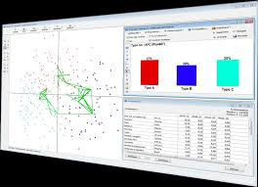
Conceptualisation du projet
❶
WEBINAIRES
❷
❸
Enquete RISK-EAU
MOOC
IPPA
Connaissances
Attitudes
Pratiques
Sensibilisation
Formation
Notes:
Arnaud MOUZAT
Ingénieur Audiovisuel & Multimédia Pôle Ingénierie Pédagogique et Production Audiovisuelle (IPPA)

Slide 3
❶ WEBINAIRES « EAUX & SANTE »
➔ Séquence 2024

Slide 4
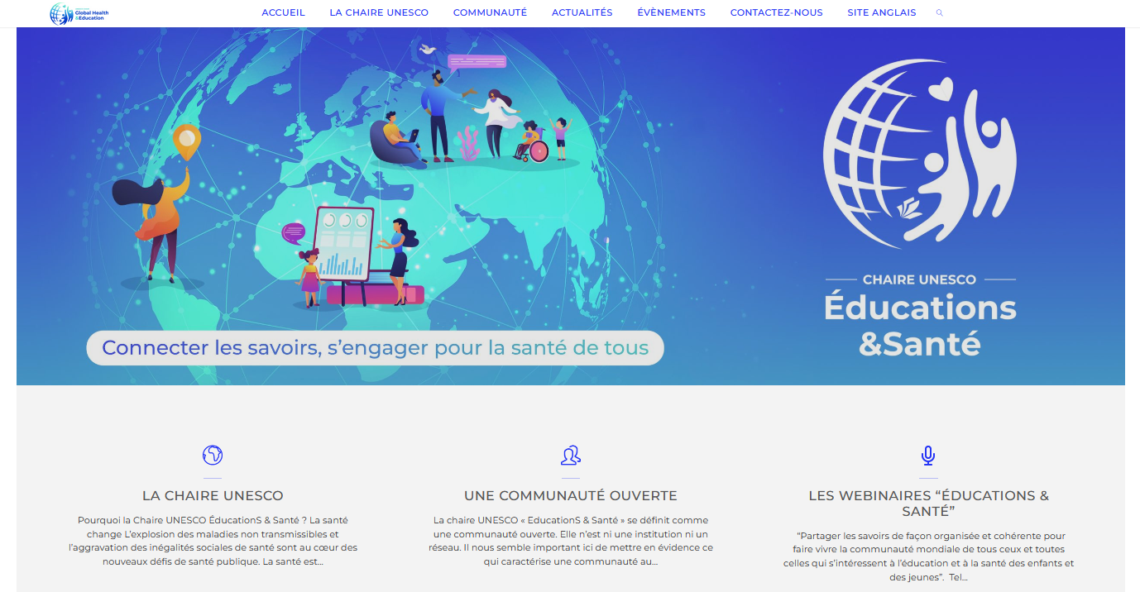
CHAIRE UNESCO « EDUCATIONS & SANTE » / CC OMS
PARTAGE DE CONNAISSANCES

Slide 5
Participants inscrits = 410
DIRECT + REPLAY
https://chaireunesco-es.org/2024/06/02/13-juin-2024-serie-eau-et-sante-n-1-leau-de-notre-robinet-que-peut-on-en-dire/

Slide 6
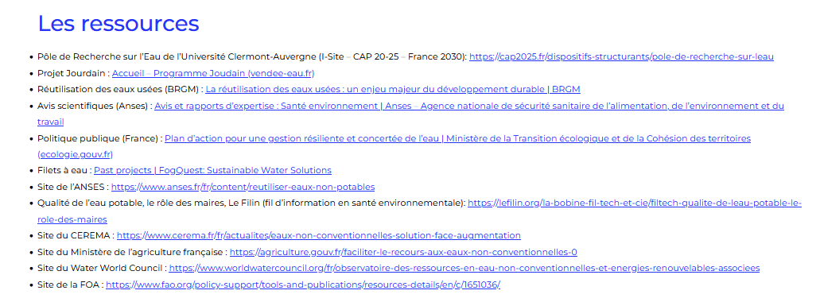
Participants inscrits = 285
DIRECT + REPLAY
https://chaireunesco-es.org/2024/06/03/20-juin-2024-serie-eau-et-sante-n-2-eaux-non-conventionnelles-de-quoi-parlons-nous/

Slide 7
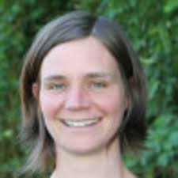
Webinaire N°3 Nos ressources en eau : gestion durable qualitative et quantitative
Février 2025
Johnny GASPERI
Directeur de recherche, Université Gustave Eiffel
Micropolluants des eaux
Pauline ROUSSEAU-GUEUTIN
Professeur, EHESP
Hydrogéologie, Hydrologie, Transport de polluants

Slide 8
❷ enquete « risk-eau »
➔ Evaluation de l’impact des webinaires

Slide 9
Enquete RISK-EAU
OBJECTIFS :
Evaluer les connaissances sur les différents types d’eaux
Évaluer la perception des risques, consommation, utilisation
Évaluer les opinions sur l’impact environnemental et les ressources en eau
QUESTIONNAIRE / MODALISA (Kynos, paris)
55 questions au total :
6 questions ouvertes textuelles
2 questions numériques
33 questions fermées à réponse unique
5 questions fermées à réponses multiple
9 questions avec réponses à hiérarchiser
METHODOLOGIE :
C = Connaissance ⬄ Compréhension de faits, d’informations
A = Attitude ⬄ Disposition, déterminée par l’expérience à l’égard d’une personne, d’un groupe social ou d’une chose abstraite et qui conditionne un comportement
P = Pratique ⬄ Façon déterminée d’agir
POPULATION CIBLE :
Communauté de la Chaire UNESCO
(professionnels de la SANTE et de l’EDUCATION)
dans la suite aux webinaires
CALENDRIER :
Enquête en ligne - T 1 / 2025

Slide 10
THÈMES ET SOUS-THÈMES DU QUESTIONNAIRE RISK-EAU
EAU DU ROBINET
Consommation & accès à l’eau potable
Confiance
Risques de contamination & polluants
Aspect économique
Niveau de connaissance sur les traitements de potabilisation et d’épuration de l’eau
EAUX EMBOUTEILLÉES
Consommation
Confiance
Risques de contamination & polluants
Aspect économique
Niveau de connaissance
CHANGEMENT CLIMATIQUE ET ACCÈS À L’EAU
Impact du changement climatique sur la consommation
Niveau de connaissances sur les eaux non-conventionnelles
Notes:
Résultats RISK-EAU ➔ support pour phase 2 = MOOC // pr lutter contre idées fausses et améliorer la relation a l’eau

Slide 11
❸ MOOC « EAUX & SANTE »
Créer une culture autour de « eaux et santé » en s’appuyant sur l’approche « One Health » / « Une Seule Santé »
et en mobilisant les ressources UCA

Slide 12
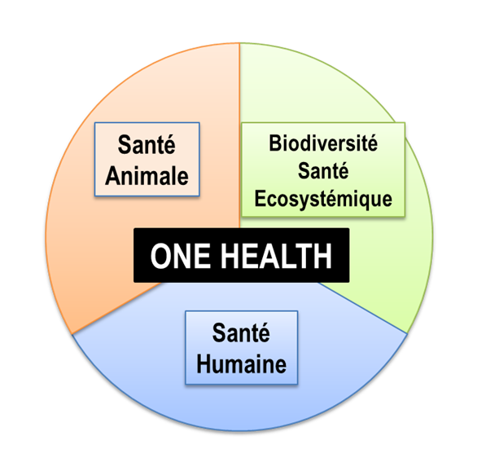
Structuration du projet mooc
Fil conducteur :
EAU = déterminant majeur de la santé
➔ Vecteur commun pour toute approche en santé
MOOC ⬄ Projet collaboratif
COPIL + Ingénieur pédagogique
+ enseignants/ chercheurs
Structuration autour de 3 entrées, avec interactions
Typologie commune des ressources
Evaluation auto-apprentissage + Certification
Notes:
Outils : Suite Articulate + Adobe Premire Pro ⬅ utilisation de la salle enregistrement UFR Médecine & Pharmacie

Slide 13
Structuration & avancée du projet mooc
BENCHMARKING
CONCEPTUALISATION / SCÉNARISATION / CONCEPTION DES COURS
COMMUNICATION / DIFFUSION via FUN MOOC / SUIVI
Identification / MOOC + outils numériques (applis)
Identification thèmes prioritaires+intervenants UCA/Santé humaine, santé animale & santé écosystémique
Design ➔ Conception des supports de cours + Enregistrement + Sélection de ressources complémentaires
Focus sur la Recherche UCA ⬄ Capsules pour décrire recherches effectués ⬅ APPEL A VOLONTAIRES
FUN MOOC // Pôle IPPA




Slide 14
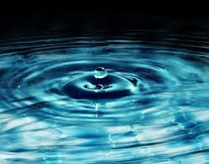
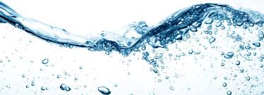
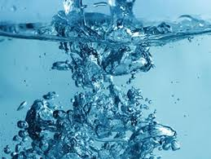
Merci pour votre attention

Slide 15
MOOC « Eau & Santé »
Water Borne Infectious Diseases
Climate Change in Water and Sanitation Utilities
Gestion et Politique de l'eau
MOOC Explore 2

Slide 16
Applications numérique « Eau & Santé »
Recosanté : Application officielle du gouvernement français pour rester informé(e) chaque jour face aux dangers environnementaux dans votre ville.
LYZO : Application mobile conçue pour fournir des informations détaillées sur la qualité de l'eau potable distribuée dans l'ensemble des communes de France.
Qualité de l’eau potable : Site web pour consulter les résultats du contrôle sanitaire de la qualité de l’eau potable en ligne, commune par commune
Qualité Rivière : Application mobile qui accompagne les amateurs de nature et d’escapades au bord des cours d’eau français.
MonEau : Application gratuite qui donne accès à des informations utiles sur l’eau partout en France.

